Slide 1























Armanda Manguito-Bouzy
Assesseure RI

Slide 2



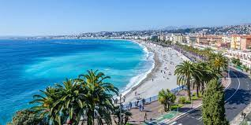
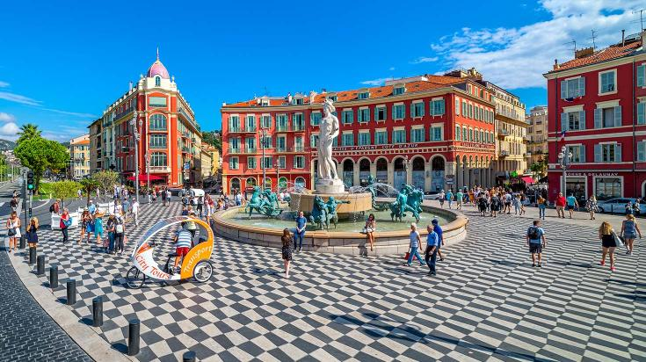
BIENVENUE
À
NICE

Slide 3
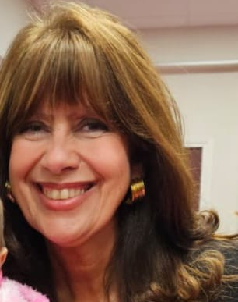
RELATIONS INTERNATIONALES
Armanda MANGUITO-BOUZY
Assesseure Relations Internationales
EUR (Ecole Universitaire de Recherche) Arts et Humanités
PORTAIL LLAC (Lettres Langues Arts et Communication)
Bureau A 412
Sur rendez-vous
Armanda.manguito@univ-cotedazur.fr
☎️ 06 42 30 57 87

Slide 4
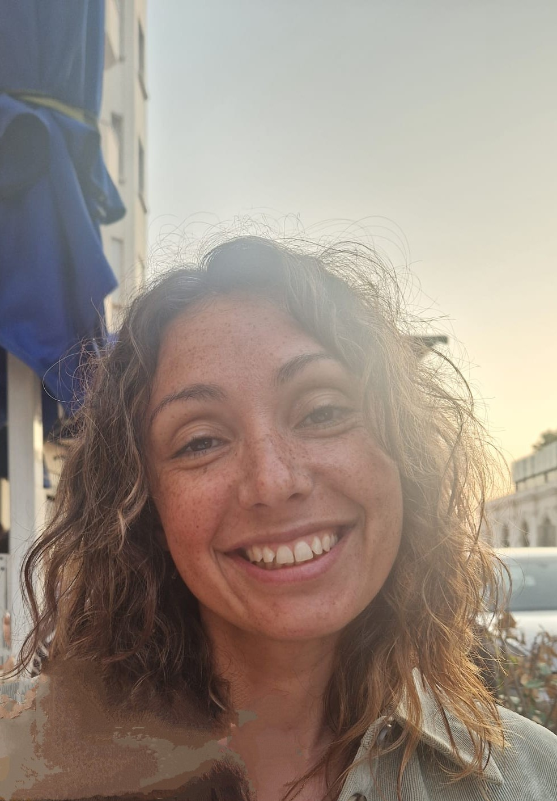
RELATIONS INTERNATIONALES
SERVICE RELATIONS INTERNATIONALES (SRI) CAMPUS CARLONE
(PORTAIL LLAC et SHS)
(EUR ARTS ET HUMANITES, ODYSSEE, HEALTHY)
Fanny FERRANDEZ
Gestionnaire des mobilités internationales
Bureau A 109
☎️ 04 89 15 17 64
campus-carlone.ri@univ-cotedazur.fr

Slide 5
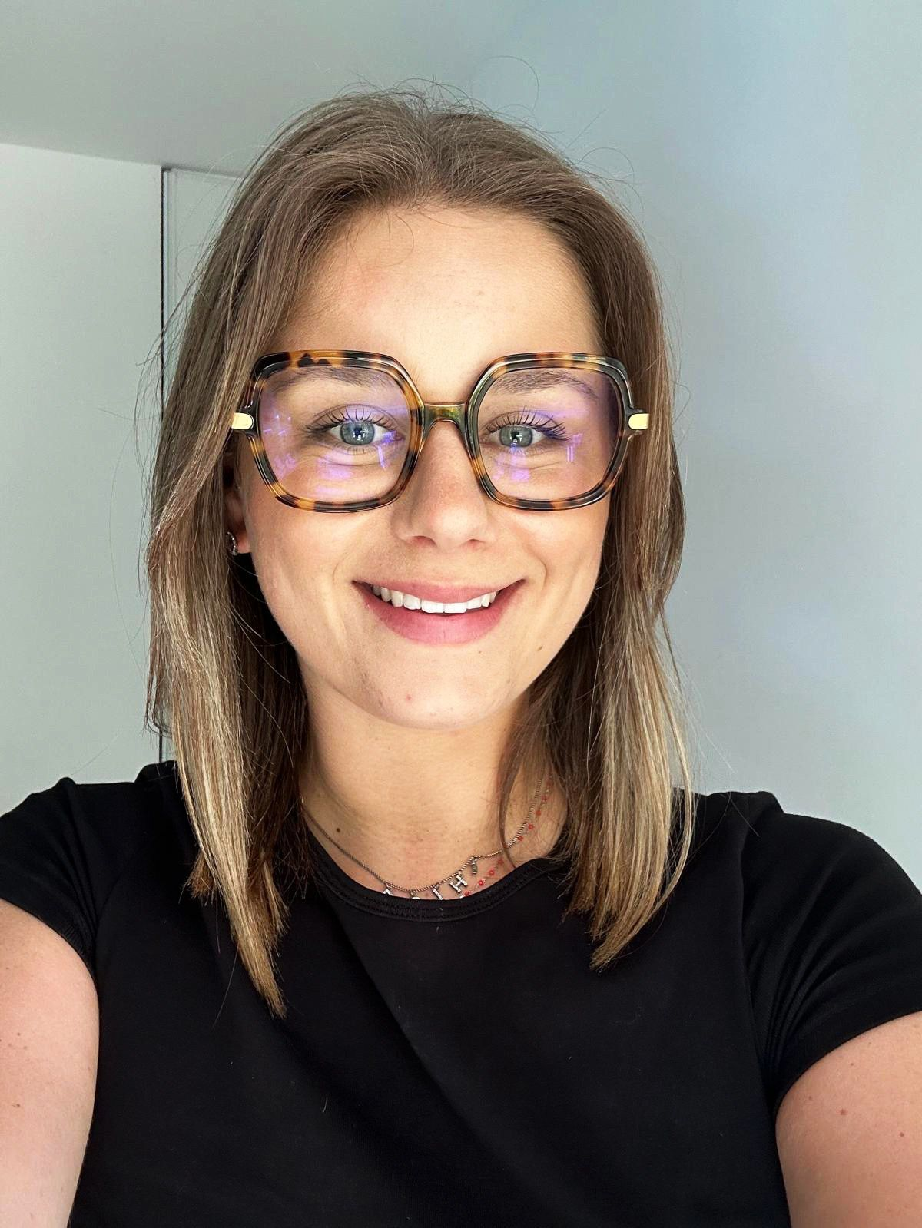
Accueil et intégration
Démarches administratives
Vie quotidienne
Santé et bien-être
Vie universitaire et culturelle
Chloé Oddou
Coordinatrice des étudiants extracommunautaires
Bureau A 010
Chloe.oddou@univ-cotedazur.fr
☎️ +33 4 89 15 18 06
☎️ +33 6 58 63 23 92

Slide 6
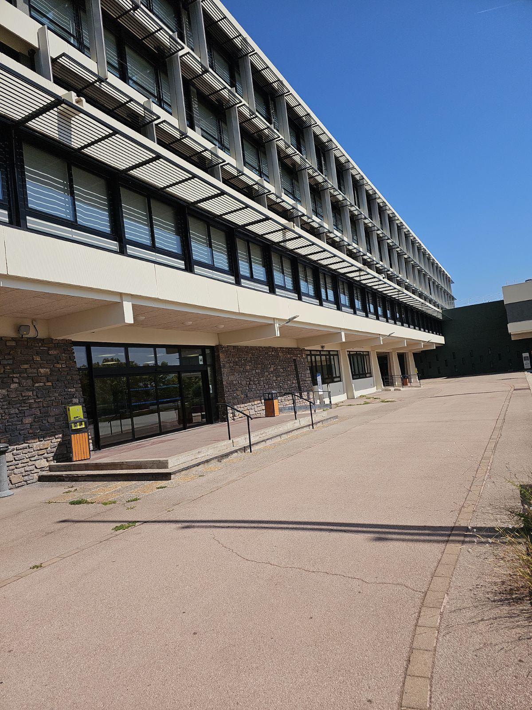
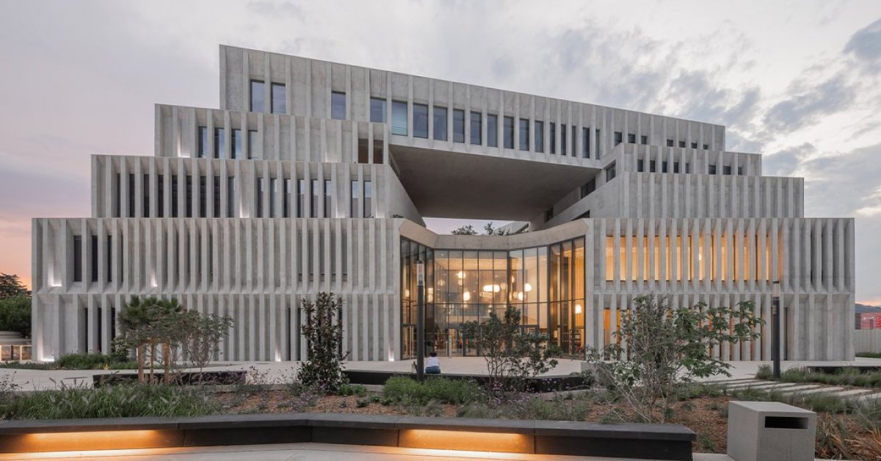
PRéSENTATION
EUR ARTS ET HUMANITES
PORTAIL LETTRES LANGUES ARTS et Communication

Slide 7
PORTAIL : LLAC
Lettres, Langues, Arts, Communication
EUR (école universitaire de recherche) Arts et Humanités
Lettres modernes et classiques
Arts du spectacle
ART Théâtre
Sciences de l'Information et de la Communication
ART Danse
MUSIQUE
LP Informatique multimédia appliquée (IMApp)
Français Langue Etrangère et Seconde (FLES)
Sciences du Langage
Philosophie
LP Guide Conférencier
Lettres modernes et classiques
Arts du spectacle-Sc. de l'homme, anthropologie, ethno. Et Musique Ethnologie des arts Vivants
LP Protection et Valorisation du patrimoine historique et culturel
LLCER
LEA

Slide 8
éCOLE UNIVERSITAIRES DE RECHERCHE
5200 étudiants = PORTAIL + EUR
24
parcours MASTER
8 laboratoires
EUR ARTS ET HUMANITÉS
7
écoles d’art
20
DU et DE

Slide 9
Deux campus
CAMPUS CARLONE
CAMPUS Georges méliès

Slide 10
CAMPUS GEORGES méliès dédié aux écritures créatives, aux métiers de l’image, du son, de l’audiovisuel, de la post-production, etc.
Master – parcours jeux vidéos, image, Créativité (MAJIC)
DU – scénarios et narrations
Master – sound design et musique à l’écran
DU – création et développement de formats audiovisuels (en partenariat avec Banijay, leader indépendant de la production audiovisuelle mondiale)
DU – études cinématographiques
Formations courtes :
DU – écrire pour le doublage
DU – design d’expériences numériques
DU – showrunner

Slide 11
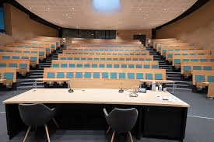
VOTRE VIE au sein de l’eur et du portail

Slide 12
UE
(Unité d’enseignement) D’OUVERTURE
IA (Inscriptions administratives)
IP (Inscriptions pédagogiques)

Slide 13
À la fin de votre IP, éditer votre contrat pédagogique, le seul document faisant foi de votre inscription.
Vous devez l'avoir sur vous à chaque TD et TP.
Il vous sera demandé également lors des examens.

Slide 14
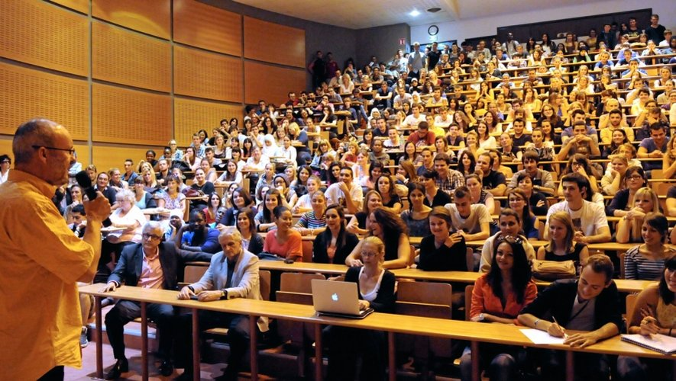
EMPLOIS DU TEMPS
Aller dans :
INTRANET
OUTILS
ADE Emplois du temps

Slide 15

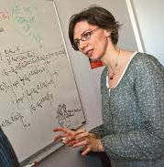
Aller se présenter aux enseignants

Slide 16
Vous devez avoir 5 UE
CHAQUE UE = 6 ECTS
1UE COMPETENCES TRANSVERSALES (6 ECTS)
3 UE DISCIPLINAIRES (6X3=18)
1 UE D’OUVERTURE (6 ECTS)
DANS ou HORS MENTION

Slide 17
LA LICENCE
SE FAIT EN
TROIS ANS
DEUX SEMESTRES PAR ANNÉE

Slide 18
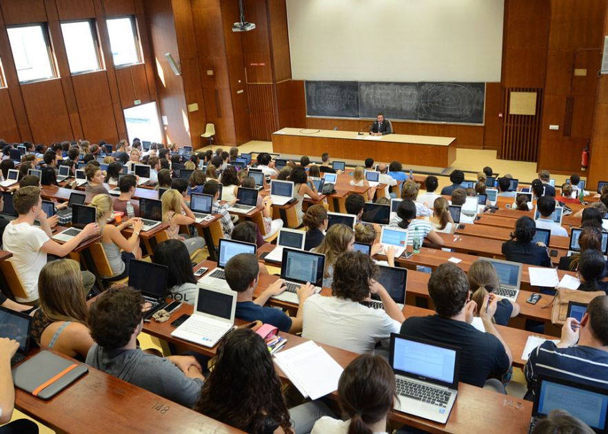
Organisation de la formation
12 semaines de cours par semestre (15 semaines en tout)
30 ects /semestre
Des DST ou des cours
peuvent avoir lieu après les vacances de Noël

Slide 19
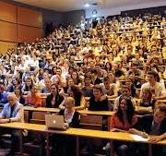
EXAMENS
Contrôle continu
au cours du semestre
Etudiants inscrits en Contrôle Continu
Examens à la fin de chaque semestre
Etudiants inscrits en Contrôle Terminal

Slide 20
CC = Contrôle Continu
ASSIDUITÉ AUX COURS OBLIGATOIRE
ASSIDUITÉ AUX COURS NON OBLIGATOIRE
CONDITION : attestation employeur
CT = Contrôle Terminal

Slide 21
DEMANDE DE DISPENSE D’ASSIDUITÉ AUX TD/TP
AVANT LE 30 SEPTEMBRE
Motifs de la dispense :
Chargé(e) de famille : joindre le livret de famille
Situation de santé et handicap : joindre un certificat médical
Salarié(e) : joindre une attestation de travail stipulant les horaires et dates de début et fin de contrat.
Titulaire d'un mandat électif : joindre le justificatif attestant de la fonction
Sportif de Haut Niveau (inscrit sur la liste SHN de l’UNS) : joindre le justificatif
Artiste de Haut Niveau (inscrit sur la liste AHN de l’UNS) : joindre le justificatif
Engagé(e) dans un double cursus : joindre un certificat de scolarité
Titulaire du statut d'étudiant entrepreneur : joindre le justificatif (déclaration de chiffres d’affaires)

Slide 22
CCI (Contôle Continu Intégral)
MODALITÉS D’EXAMENS

Slide 23


en cas de problème
NE PAS RESTER SEUL
CONTACTER
Chloé Oddou

Slide 24
en cas d’HANDICAP
CELLULE HANDICAP
CHLOE ODDOU
PRÉVENIR
ENSEIGNANTS

Slide 25

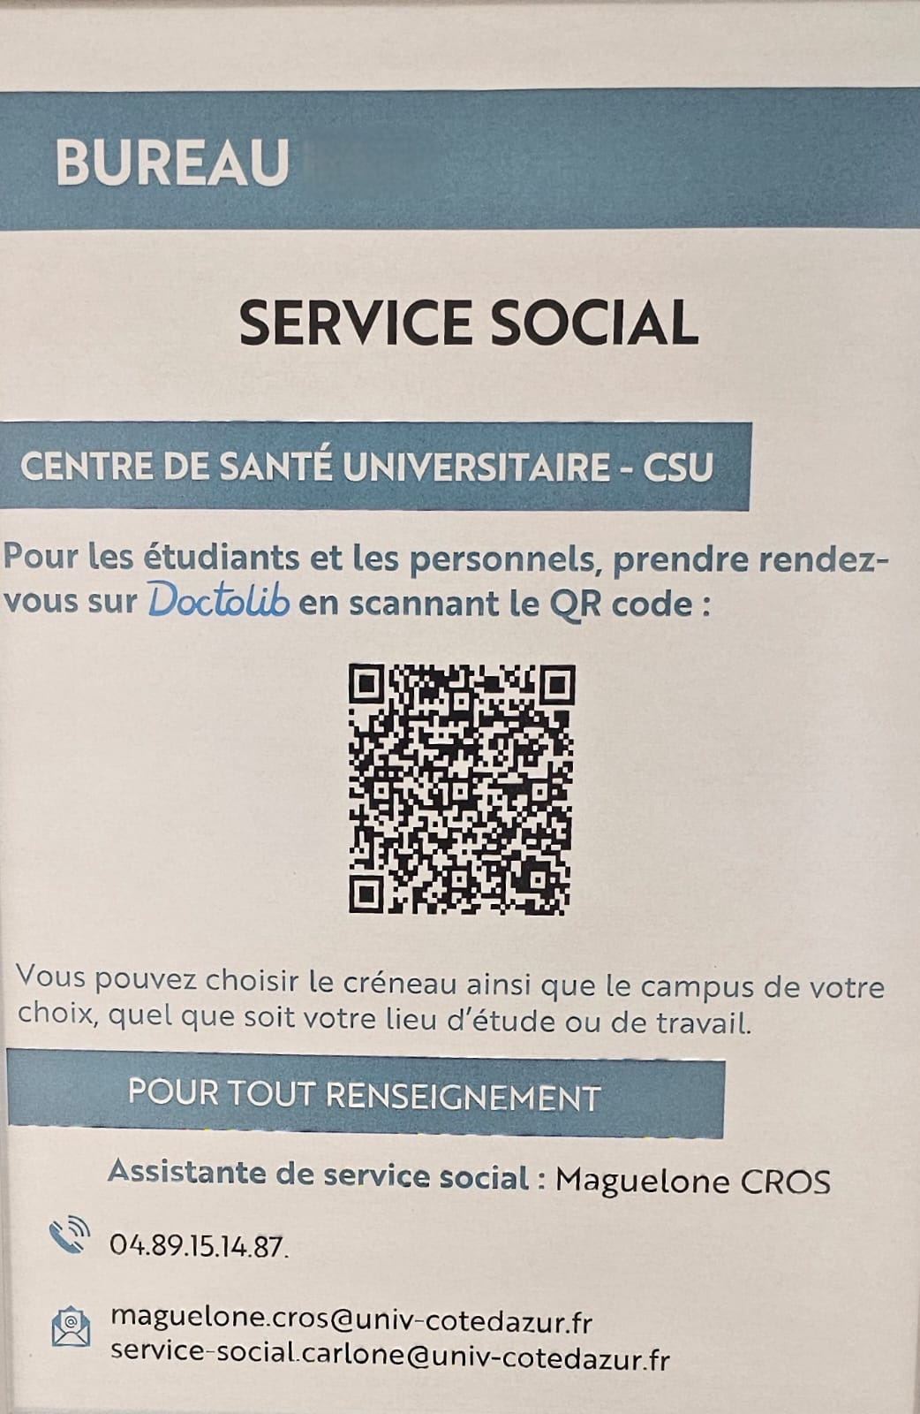
A 153
A 153
A 153

Slide 26
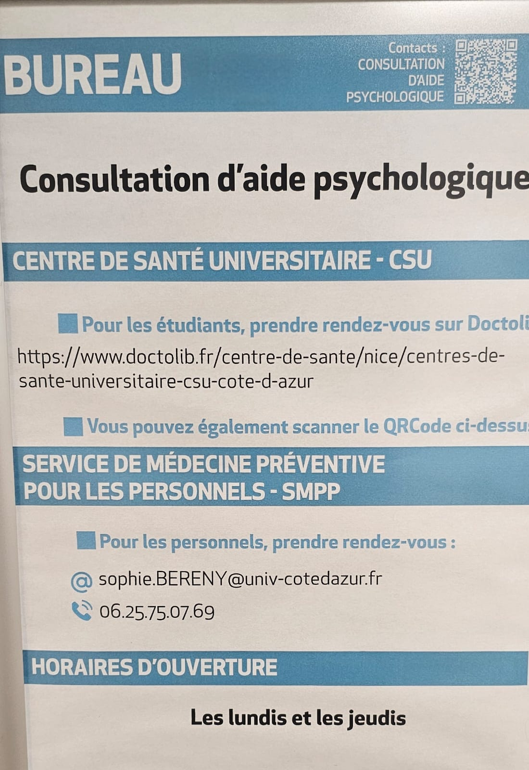

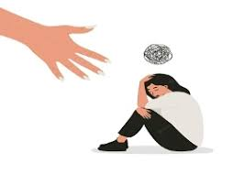
A 154

Slide 27

La cellule d’écoute et de signalement
https://univ-cotedazur.fr/universite/responsabilite-ethique-et-universitaire/egalite-femmes-hommes/la-cellule-decoute-et-de-signalement
Le rôle de cette cellule est d’apporter écoute, conseils et soutien en toute confidentialité aux personnes qui s’estiment victimes ou témoins d’actes de harcèlement, discriminations et violences.

Slide 28
Il existe d’autres dispositifs nationaux et locaux que les victimes peuvent également saisir. Il s’agit d'associations reconnues dans la prise en charge et l’accompagnement des victimes de violences.
Les dispositifs externes à l’Université
Numéro d’écoute National : 3919 destiné aux femmes victimes de violences, à leur entourage et aux professionnel·le·s concerné·e·s. Appel anonyme et gratuit 7jours sur 7, de 9h à 22h du lundi au vendredi et de 9h à 18h les samedi, dimanche et jours fériés ;
Clasches : association féministe ouverte à l’ensemble des étudiant·e·s, doctorant·e·s, enseignant·e·s et/ou chercheur·e·s et personnels BIATSS qui luttecontre le harcèlement sexuel dans l’enseignement supérieur : Le guide pratique pour s’informer et se défendre, clasches.fr ;
CIDFF06 : le centre d’Information sur les Droits des Femmes et des Familles informe, oriente et accompagne le public, en priorité les femmes, notamment dans l’accès aux droits et la lutte contre les violences sexistes. Contact au 04 93 71 55 69 et cidff06.org ;
Planning familial : pour toutes questions liées à la sexualité, à la contraception, l’IVG, les violences, les IST : 04 92 09 17 26. Permanences les 1er et 3e vendredi du mois de 14h30 à 17h30 et par mail mfpf.06@free.fr. Numéro vert : 0800 08 11 11 du lundi au samedi de 9h à 20h, appels anonymes et gratuits.planning-familial.org ;
L’ABRI-CÔTIER : Accueil de jour pour femmes victimes de violences conjugales. Accueil sur rendez-vous lundi à mercredi de 9h à 17h, jeudi de 9h à 12h30 et vendredi de 9h à 15h45. Tel : 04 97 13 39 46.

Slide 29

POLITIQUE ACCUEIL ET SUIVI DES ETUDIANTS INTERNATIONAUX
EUR ARTS ET HUMANITÉS
PORTAIL LETTRES LANGUES ARTS ET COMMUNICATION

Slide 30
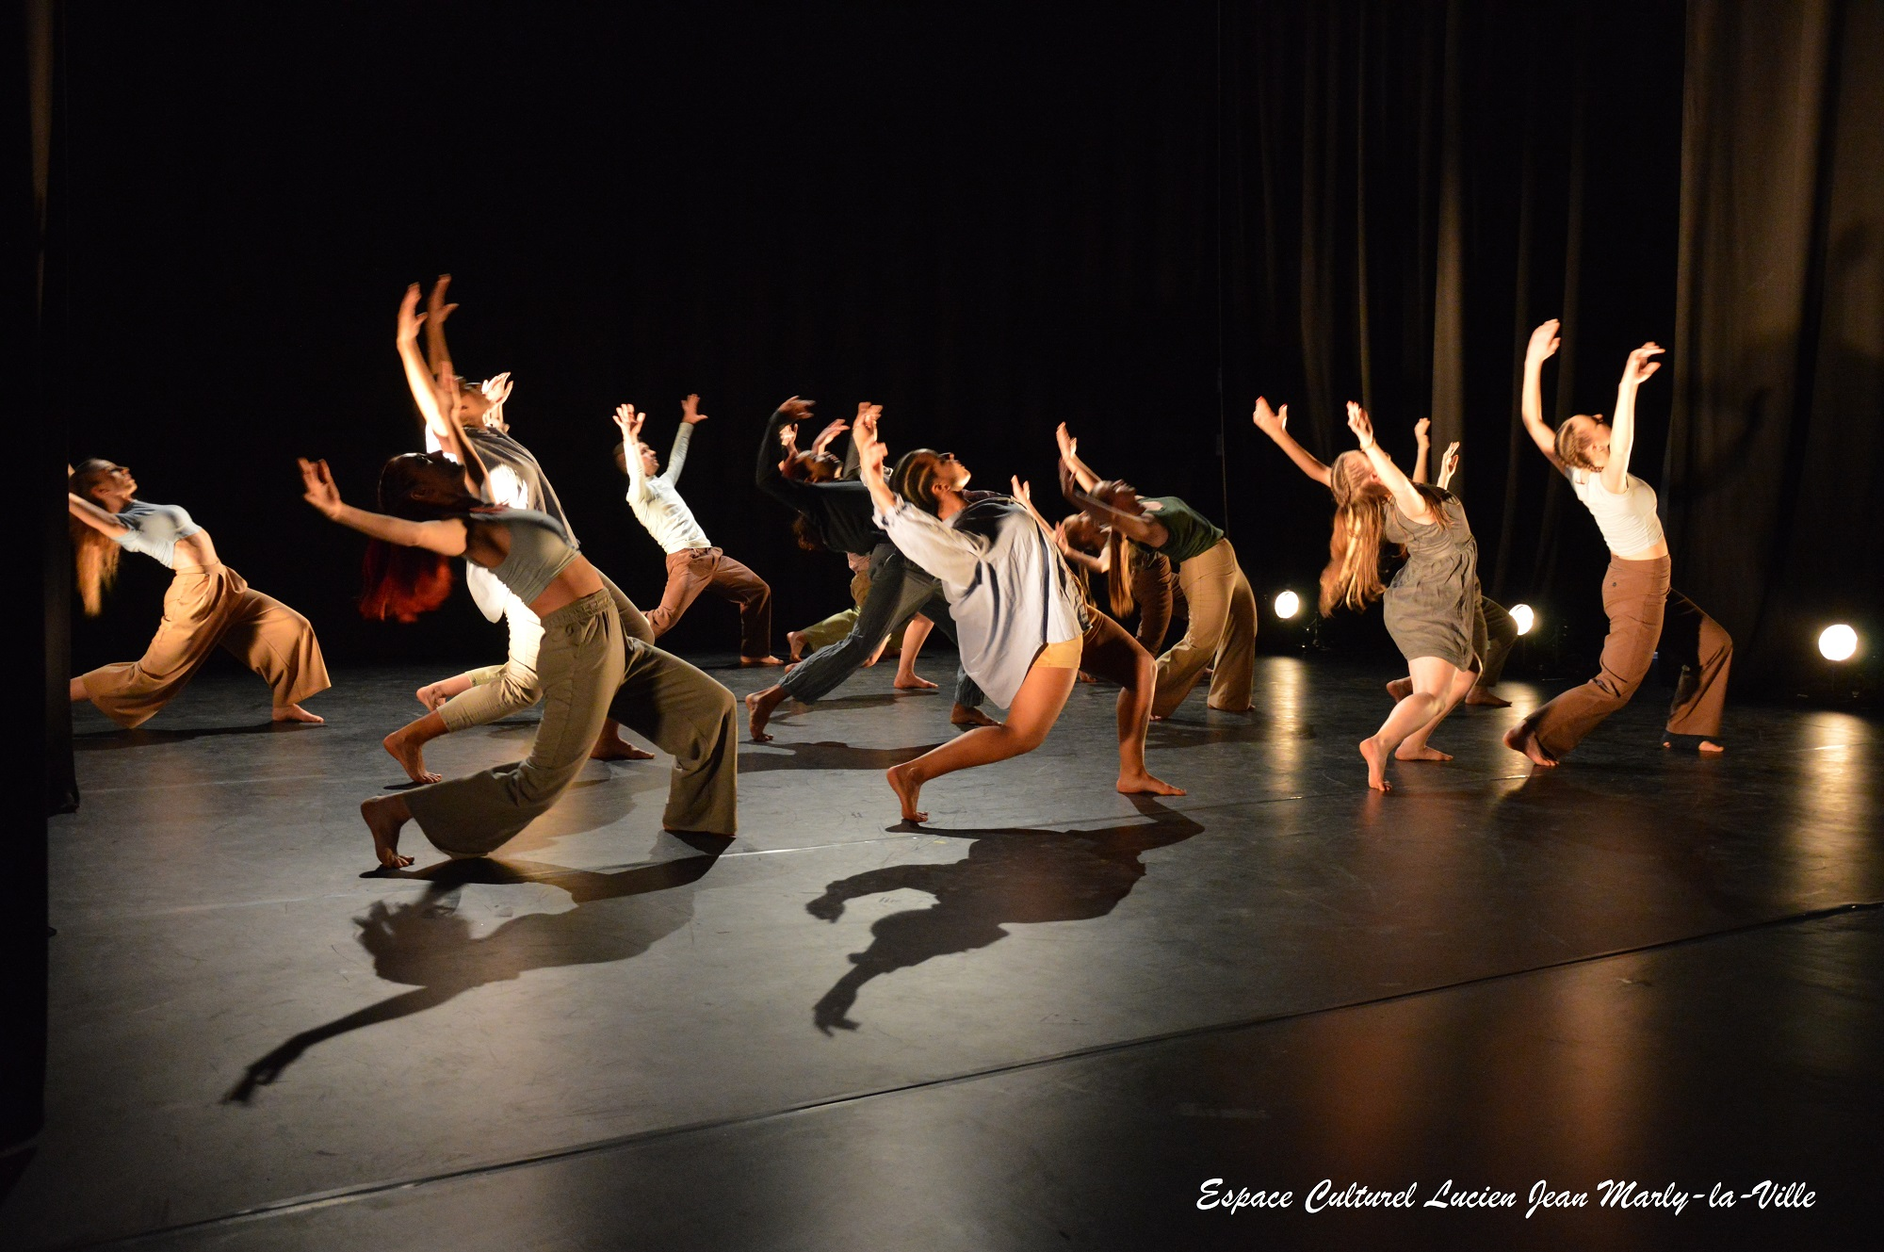

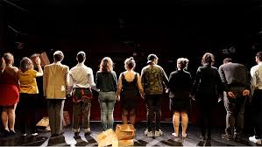
ActivitÉs destinÉes aux
Étudiants internationaux
PORTAIL LLAC / EUR ARTS ET HUMANITÉS

Slide 31
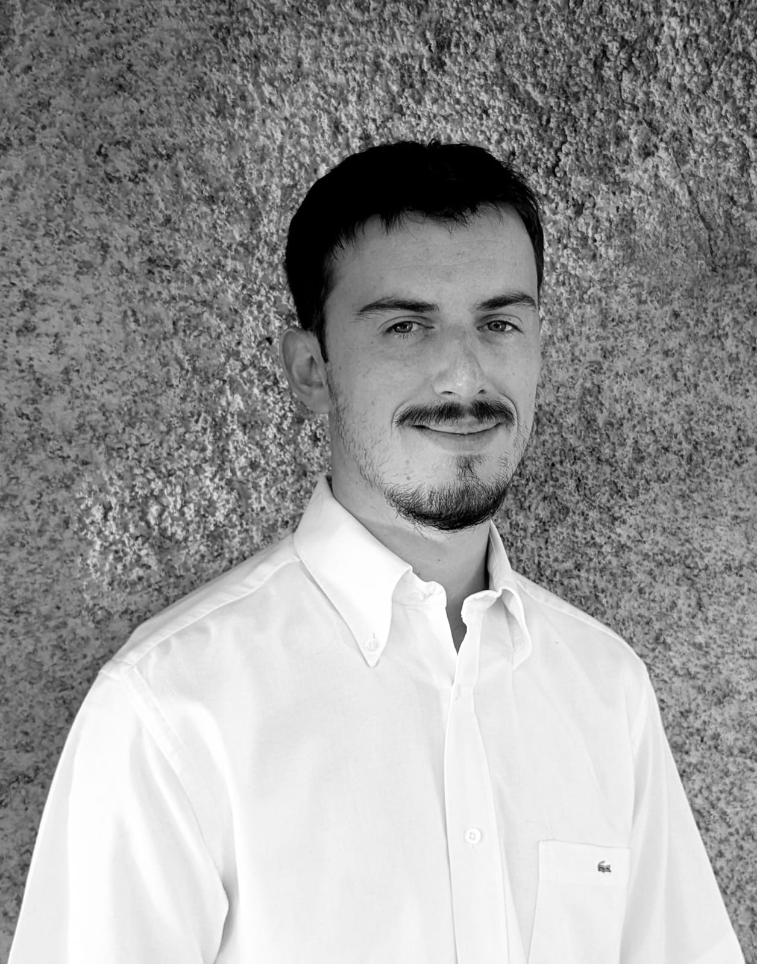
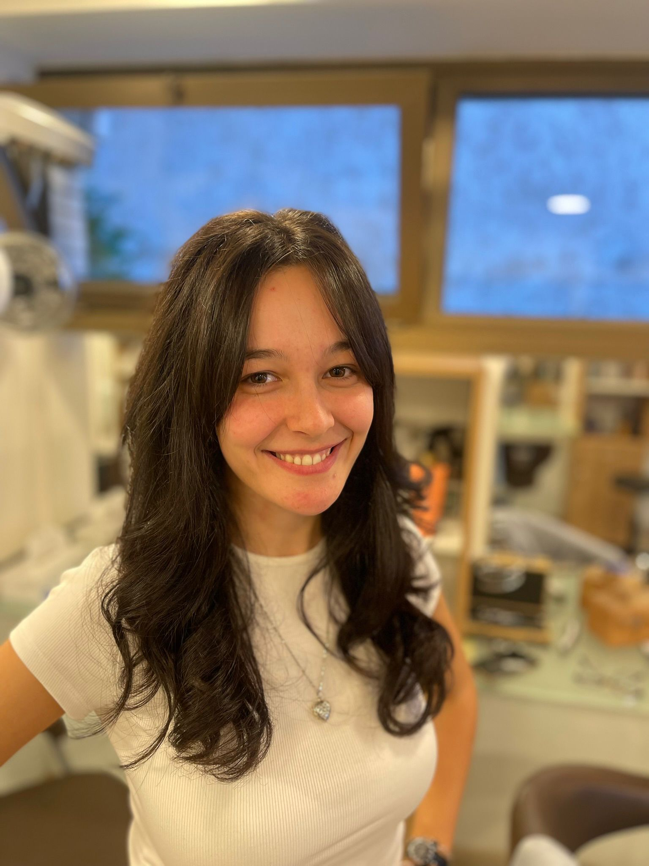
Français
jeudi de 17h à 19h
Salle : A 125 (H 122)
Capacité d’accueil : 12 étudiants
vendredi de 17h à 19h
Salle : A 125 (H 122)
Capacité d’accueil : 12 étudiants
Lorenzo Bruno
lorenzo2bruno@gmail.com
Lundi de 18h à 20h
Salle : A 122 (H 105)
Capacité d’accueil : 12 étudiants
Marine Coia
marine.coia@icloud.com

Slide 32
Méthodologie
jeudi de 17h à 20h
Salle : A 127 ( H121)
Capacité d’accueil : 12 étudiants
Marine Coia
marine.coia@icloud.com

Slide 33
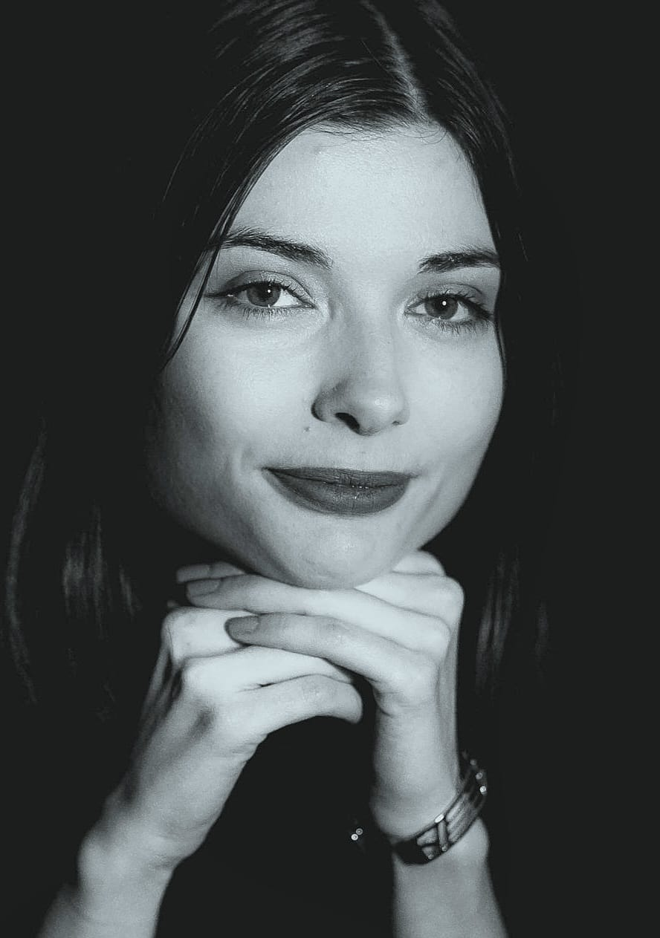
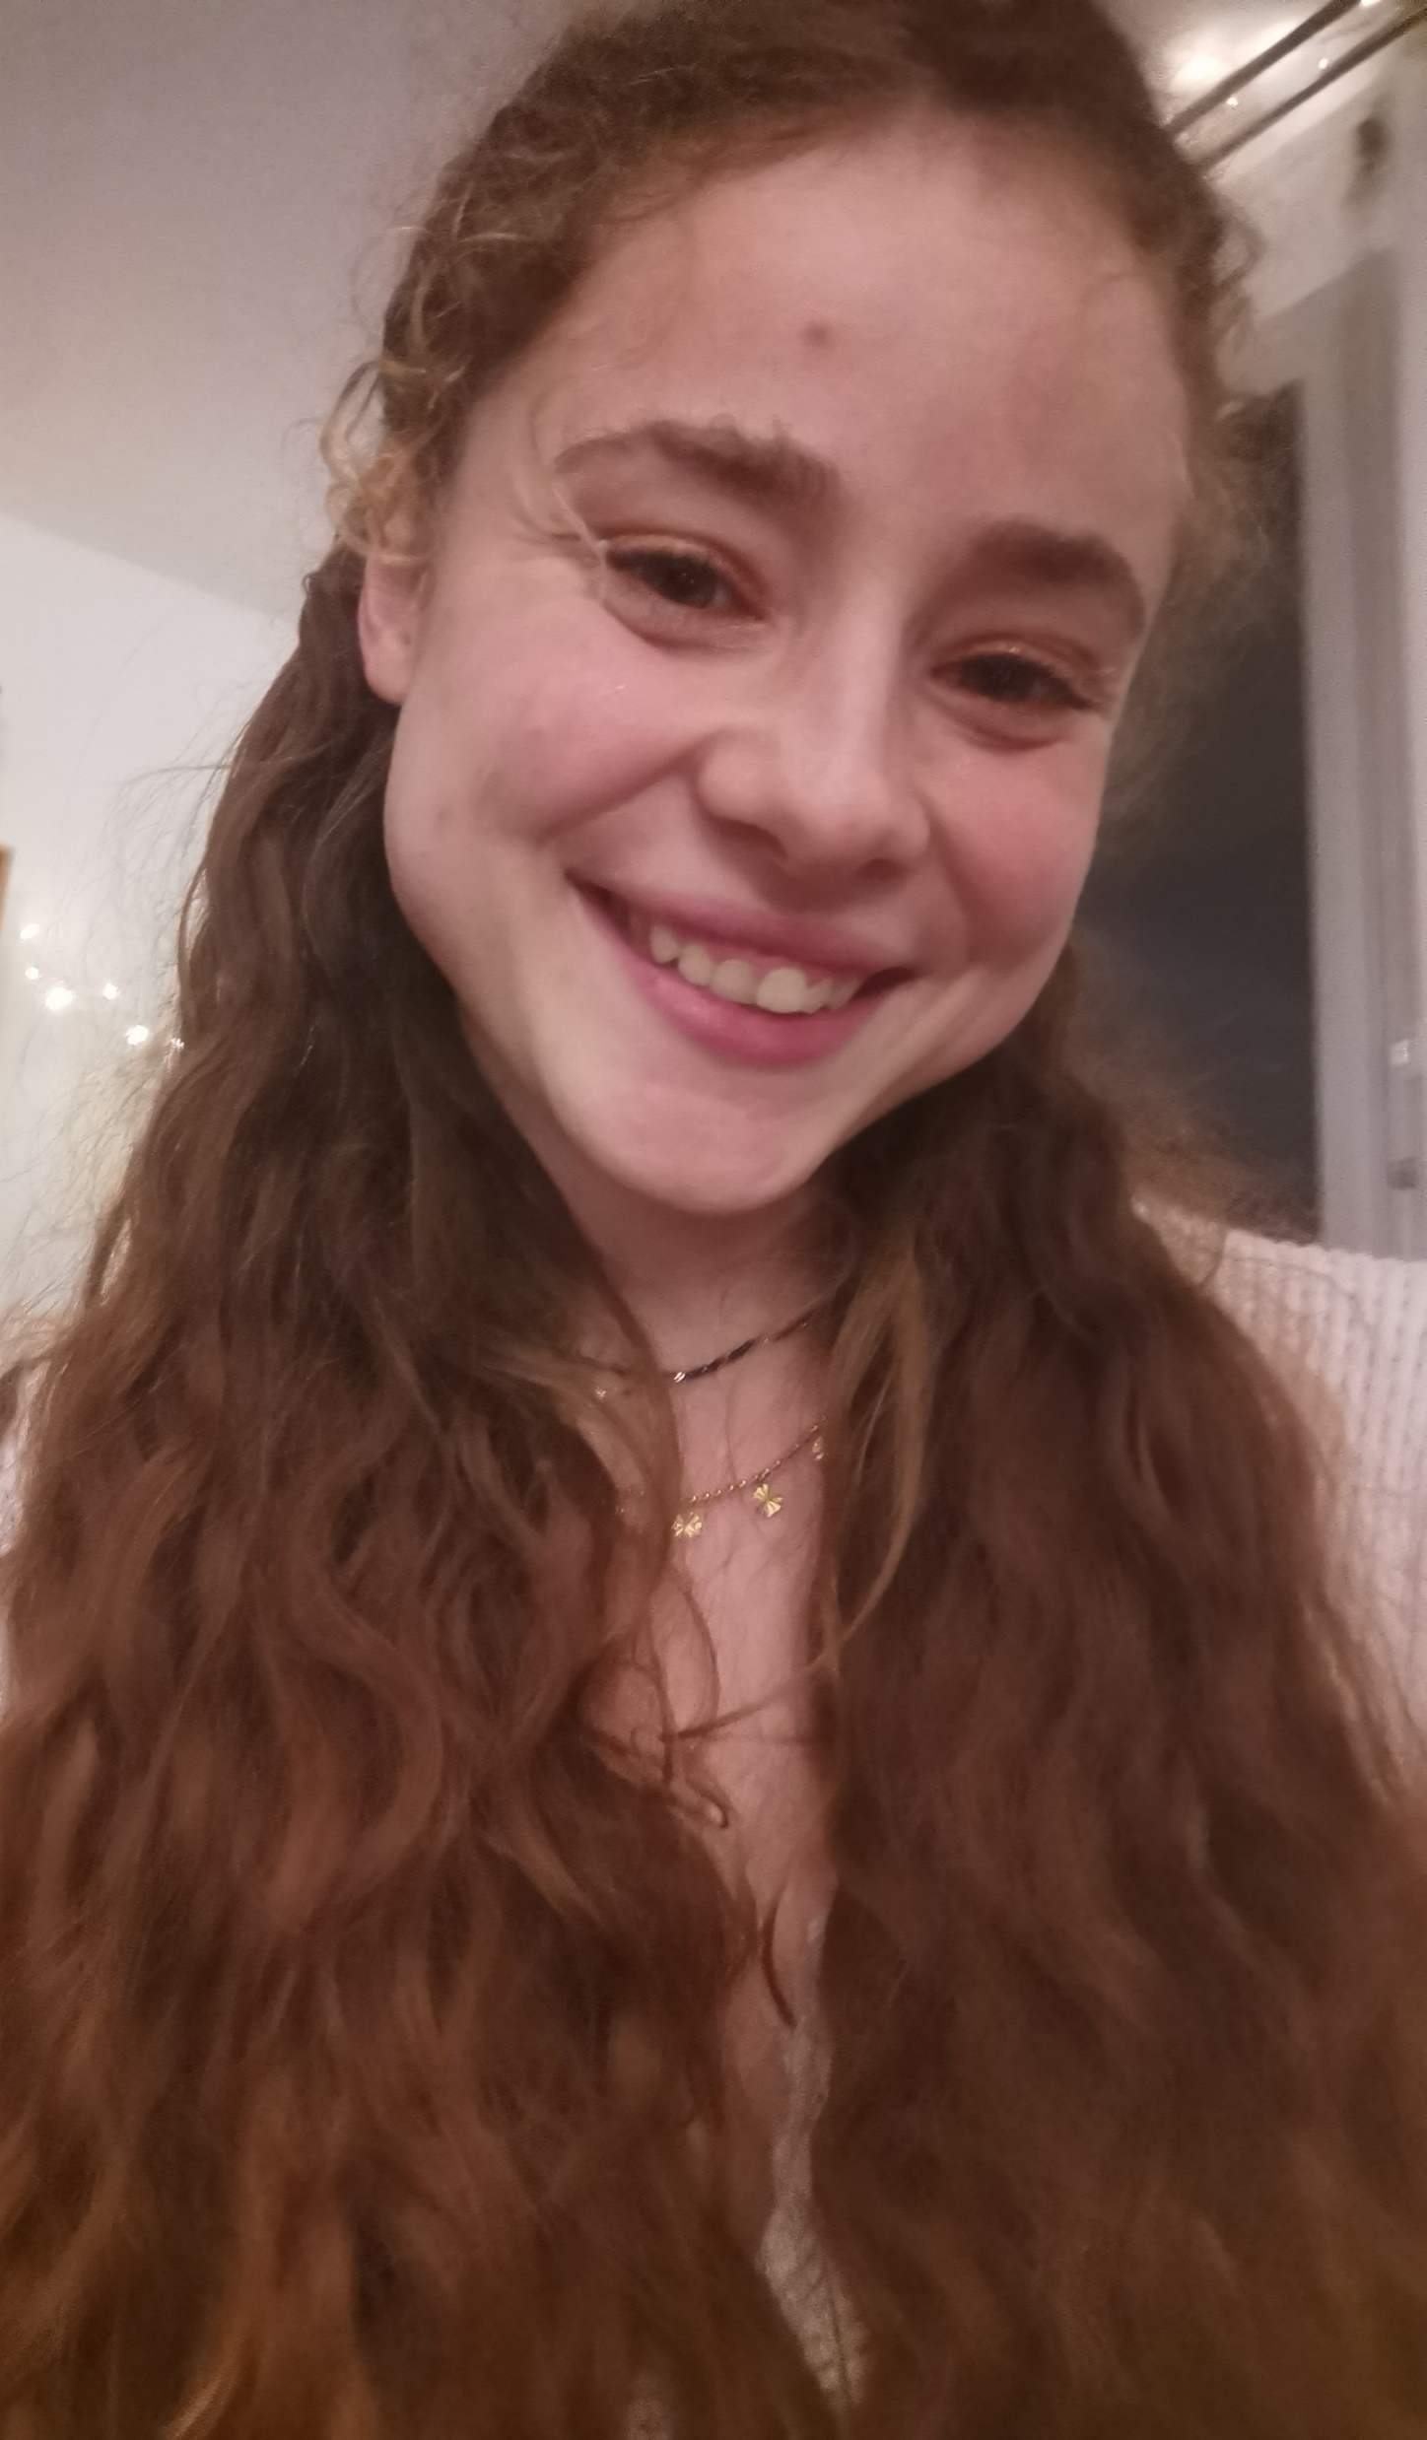
Théâtre
Mercredi de 17h à 20h : Elodie
Salle : A 416 (H 411)
Capacité d’accueil : 15 étudiants
Mercredi de 17h à 20h : Eglantine
Salle : A 112 (H 108)
Capacité d’accueil : 15 étudiants
Elodie Vesperini
Elodie.vesperini@hotmail.fr
Eglantine Grégoire
Eglantine.gregoire@etu.univ-cotedazur.fr

Slide 34
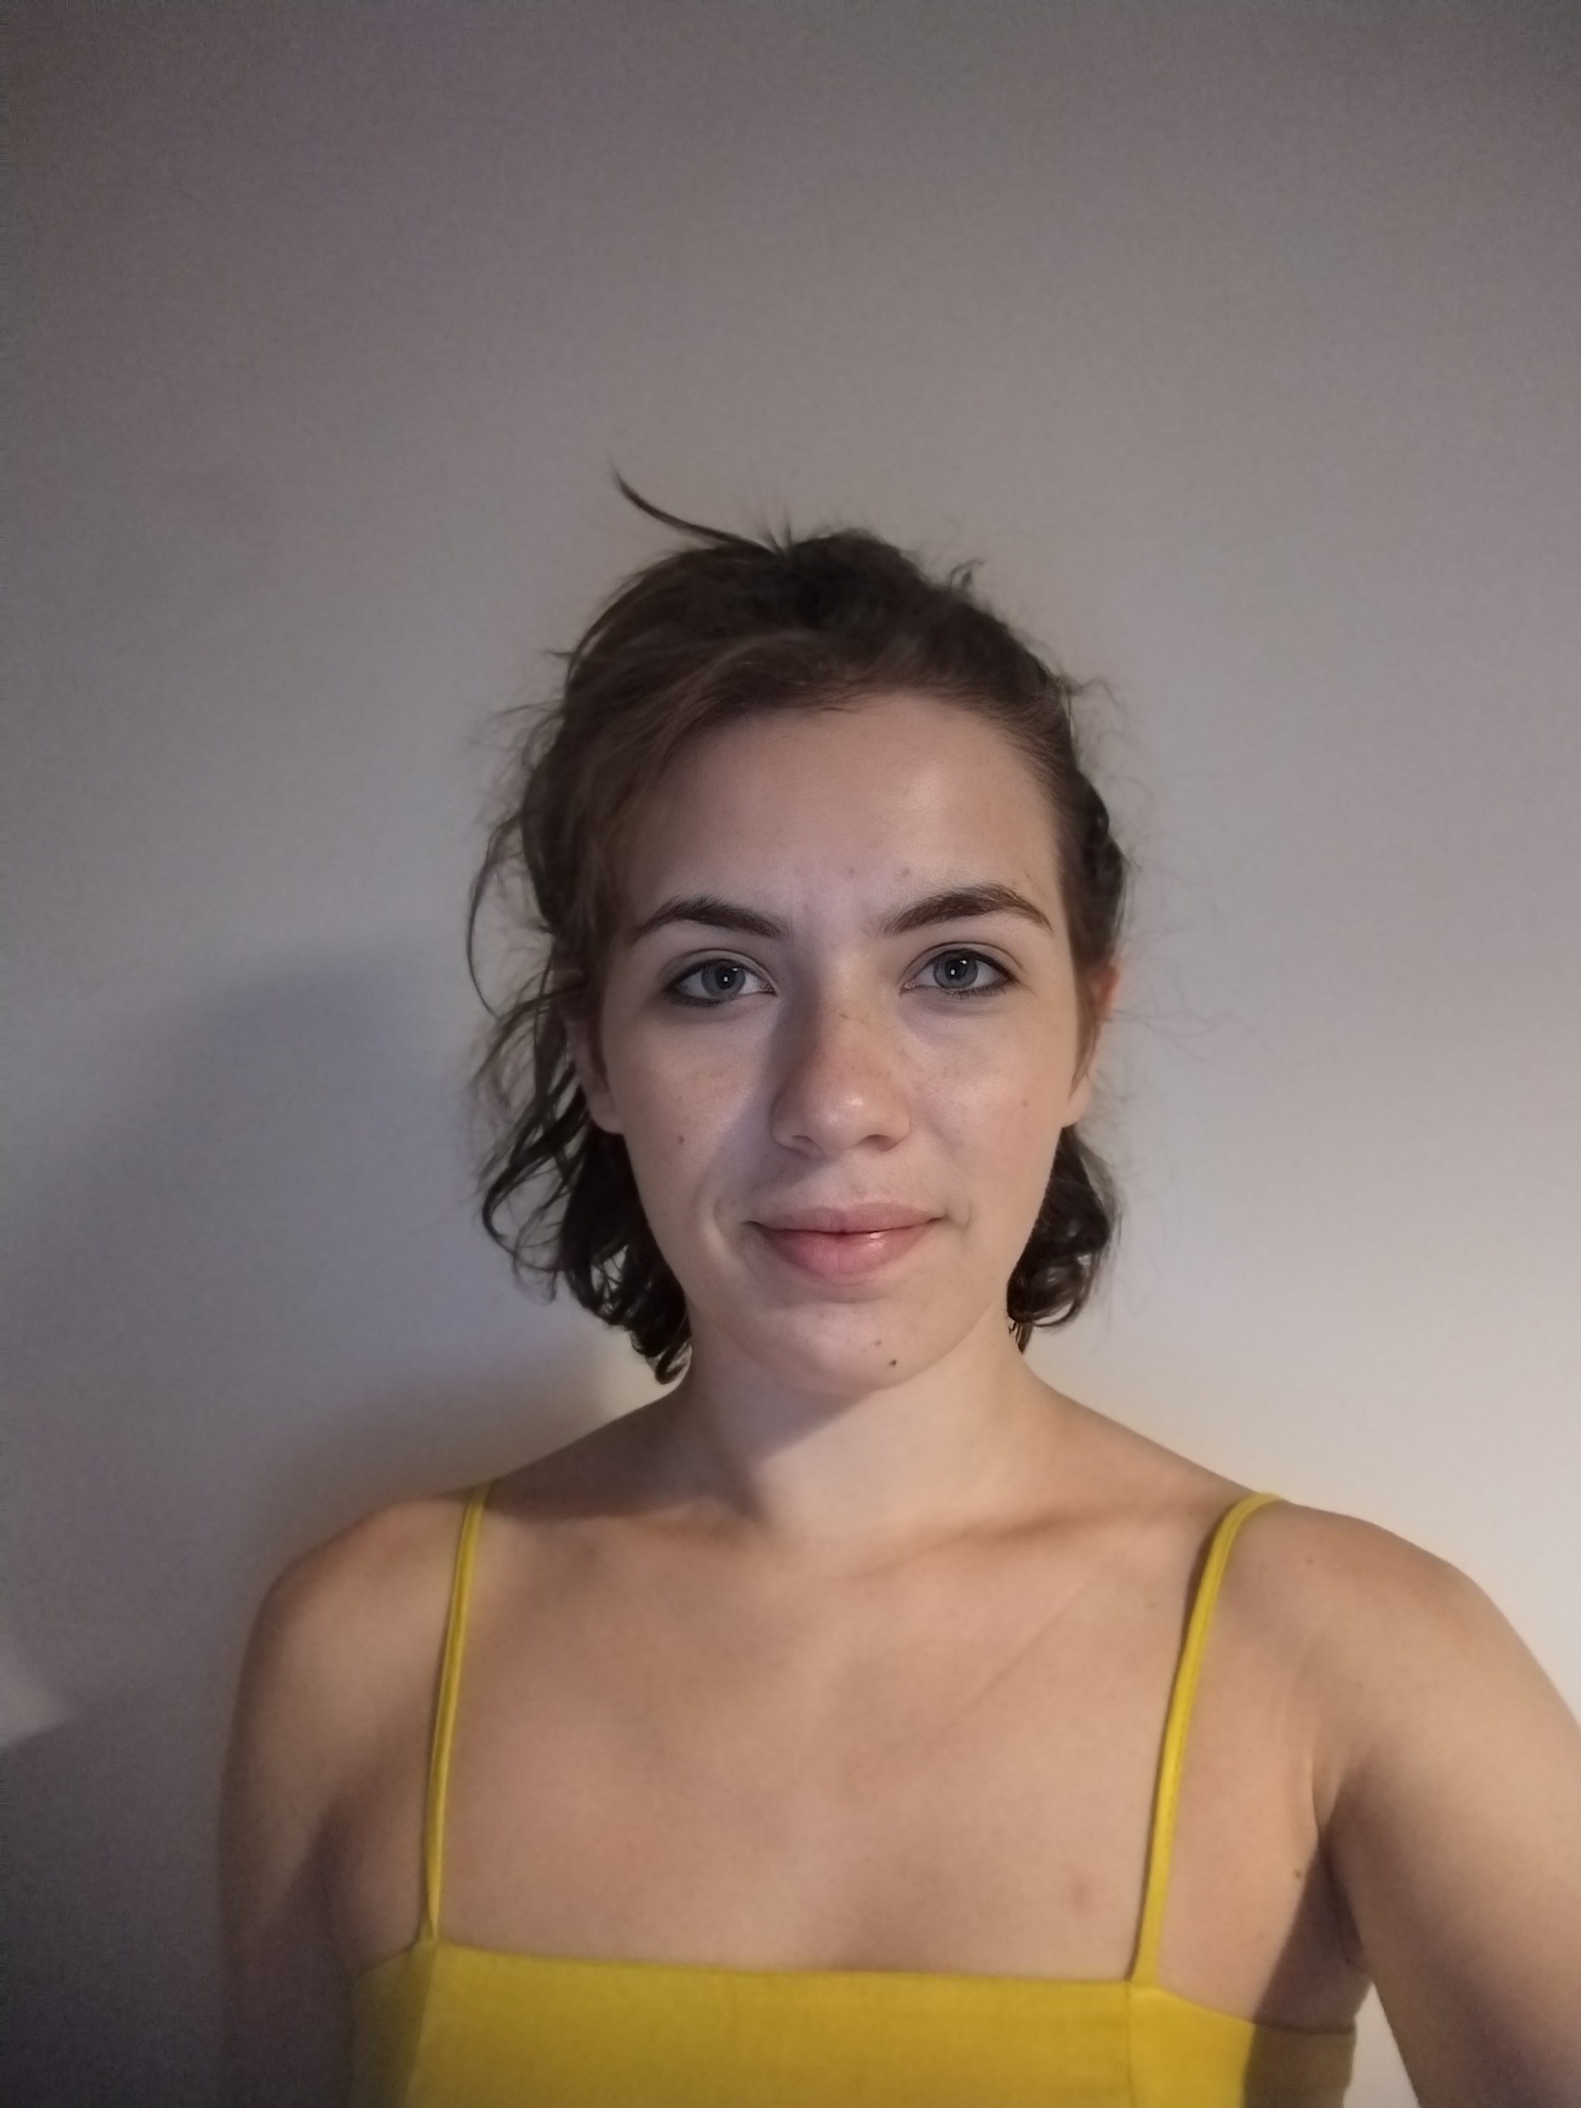
Danse
Mardi de 17h15 à 20h15
Salle : A 021 (Amphi 75)
Sauf : 21/10/25 : D 310 (E 311)
Capacité d’accueil : 12 étudiants
Angelesta Aliperta
angelesta.aliperta@etu.univ-cotedazur.fr

Slide 35

PLAN POUR AMÉLIORER L’ACCUEIL
DES ETUDIANTS EXTRACOMMUNAUTAIRES
ACCUEIL ET SUIVI
DES ÉTUDIANTS internationaux
Cafés internationaux
Bibliothèque
Ouverts à tous les étudiants de l’EUR.

Slide 36

1 fois/SEMAINE ou
1 fois tous les 15 jours
UN PAYS EST MIS A L’HONNEUR
Un étudiant viendra parler de manière informelle de son pays ou, plus précisément, de sa région autour d’une tasse de café ou de thé, accompagnée de petits gâteaux.
OBJECTIFS
faire connaître un pays en particulier (son histoire, sa culture, son actualité…
s'intégrer et tisser des liens avec les autres étudiants
Approfondir la langue en dehors du cadre académique

Slide 37
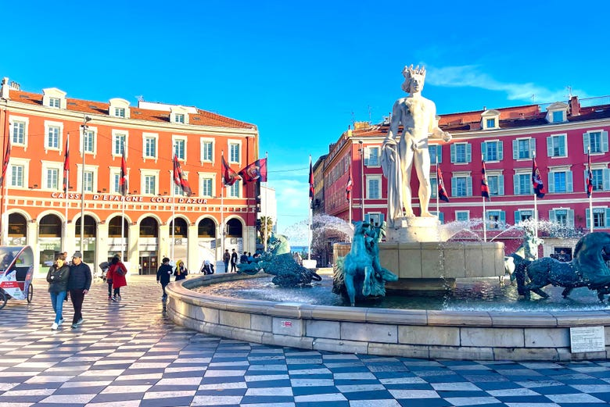
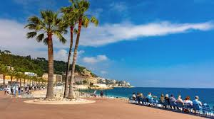

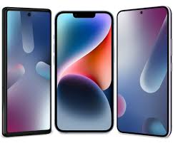

ACCUEIL ET SUIVI
DES ÉTUDIANTS internationaux
Sorties culturelles
Atelier photo

Slide 38
PROCÉDURE À SUIVRE
Procédure à suivre

Slide 39
Venir s’inscrire dans le bureau A 010
auprès de Chloé

Slide 40
SPECTACLE FIN 1er SEMESTRE
Jeudi 11 décembre à partir de 16h
Vernissage exposition photos
à la Bibliothèque
Cocktail
Salle des professeurs
Spectacle danse, théâtre et poésie des divers ateliers
amphi A 021

Slide 41

PLAN POUR AMÉLIORER L’ACCUEIL
DES ETUDIANTS EXTRACOMMUNAUTAIRES
ACCUEIL ET SUIVI
DES ÉTUDIANTS EXTRACOMMUNAUTAIRES
Cocktail de bienvenue
Cadeaux de bienvenue

